Slide 1
PEITEPILT. KOOLIASJAD

Slide 2
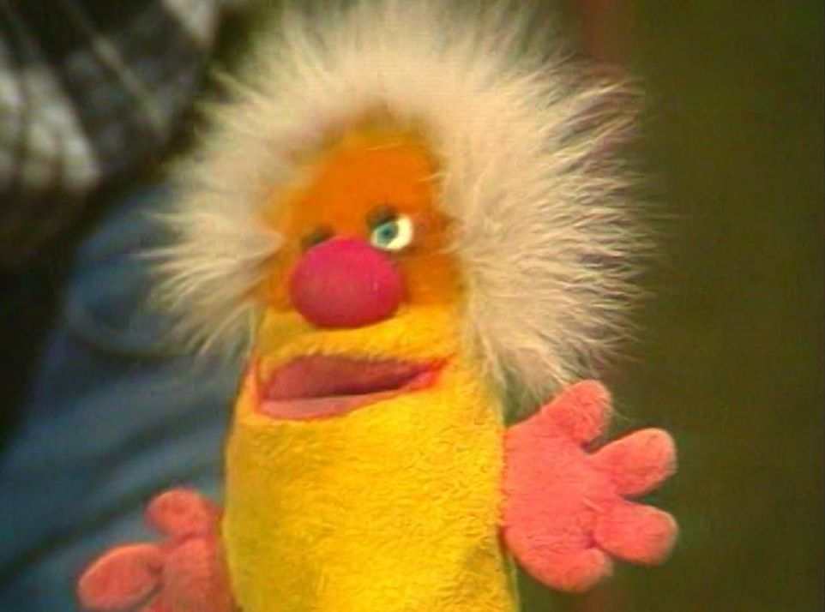
2
11
3
7
6
4
12
8
15
9
10
1
14
5
13

Slide 3
2
11
3
7
6
4
12
8
15
9
10
14
5
13
Notes:
3

Slide 4
11
3
7
6
4
12
8
15
9
10
14
5
13
Notes:
4

Slide 5
11
7
6
4
12
8
15
9
10
14
5
13

Slide 6
11
7
6
12
8
15
9
10
14
5
13

Slide 7
11
7
6
12
8
15
9
10
14
13

Slide 8
11
7
12
8
15
9
10
14
13

Slide 9
11
12
8
15
9
10
14
13

Slide 10
11
12
15
9
10
14
13

Slide 11
11
12
15
10
14
13

Slide 12
11
12
15
14
13

Slide 13
12
15
14
13

Slide 14
15
14
13

Slide 15
15
14

Slide 16
15

